Slide 1

Robust Anomaly Detection for Multivariate Time Series through Stochastic Recurrent Neural Network
Ya Su, Youjian Zhao, Chenhao Niu,
Rong Liu, Wei Sun, Dan Pei
SIGKDD 2019
Notes:
尊敬的各位来宾，老师，同学们，大家下午好
我叫苏亚，是清华大学计算机系的博士3年级学生
今天非常荣幸能够给大家分享我2019年KDD的工作，Robust Anomaly Detection for Multivariate Time Series through Stochastic Recurrent Neural Network，即通过随机循环神经网络对多时间序列进行异常检测

Slide 2
Outline
Background
Algorithm
Evaluation
Conclusion
Notes:
接下来我主要从论文的背景，算法结构，结果评估以及最后的总结四部分来讲述

Slide 3
Outline
Background
Algorithm
Evaluation
Conclusion
Notes:
首先，我们介绍文章的背景

Slide 4
Anomaly Detection
Graph [SIGKDD 2018, AI Magazine 2014]
Log Messages ^{[SIGKDD 2016, SIGKDD 2017]}
Univariate Time Series
Time Series [SIGKDD 2015, SIGKDD 2017, SIGKDD 2018]
Mutivariate Time Series
Notes:
异常检测在学术界和工业界一直都是一个很火的话题，包括有对于图的异常检测，文本的异常检测，以及时间序列的异常检测等等
我们这篇工作主要关注的是基于实体的多时间序列的异常检测

Slide 5



Entities with monitored multivariate time series
…
Entities
Server Machine
SpaceCraft
Robot-assisted
System
Engine
CPU Load
Network Usage
Memory Usage
…
Radiation
Temperature
Power
…
Kinematic
Visual
Haptic
…
Accelerator
Torque
Temperature
…
…
Multi-metrics
Notes:
在我们平时的运维工作中，存在很多种的工业设备，例如服务器，飞行器，机器人辅助系统，引擎等等都可以看做是一个个的实体，这些实体的正常运行对企业的服务非常关键
在企业运维中，这些实体通常会有很多的metric来表征他们的健康情况，例如服务器的CPU，网络，内存等，飞行器的辐射情况，温度，功率等，机器人辅助系统的运动学，视觉，触觉指标等，引擎的加速器，转矩，温度等

Slide 6
Entities with monitored multivariate time series
More intuitive
Entities
More effective
Server Machine
More efficient
CPU Load
Network Usage
Memory Usage
…
Multivariate
time series
Multi-metrics
Notes:
具体的，我们以服务器为例，
服务器的很多metric数据都是以时间序列的形式进行采集，因此，多metric指标数据也就可以看做是多时间序列数据，我们可以通过对实体的多时间序列进行异常检测来对实体进行异常检测
与单时间序列异常检测相比，多时间序列异常检测有很多优势
首先，在运维工作中，工程师更加关注机器整体是否异常，因此相比较单时间序列异常检测，多时间序列异常检测的Motivation更加直接，更符合切实的需求
其次，对于异常检测，在对每一条时间序列建模时，多时间序列比单时间序列信息更多，模型的效果也会更好
除此之外，对于一个实体的异常检测，如果做单时间序列异常检测的话，首先需要为每条时间序列建立一个模型，然后结合领域知识和规则整合每条时间序列的异常，因此多时间序列异常检测效率更高

Slide 7
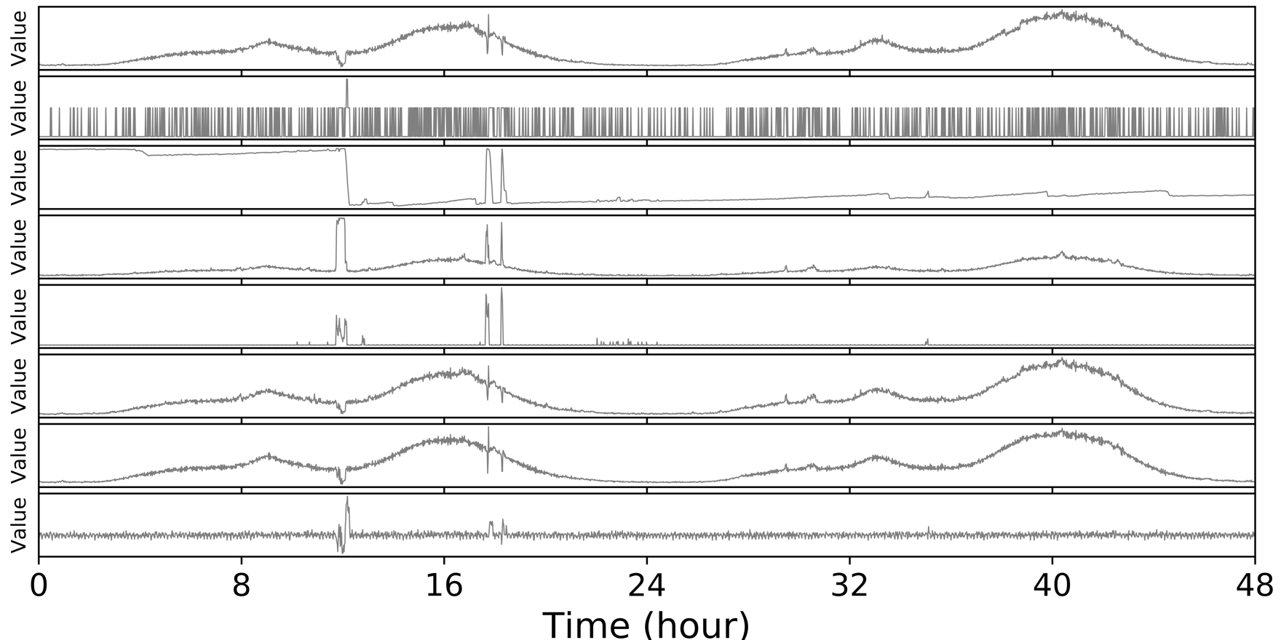
Machine with monitored multivariate time series
TCP Active Opens
TCP Retransmissions
Memory Usage
CPU Load
Disk Write
ETH1 inflow
UDP out
TCP timeout
Notes:
这里我们展示了一台服务器的8个metric，2天的数据

Slide 8
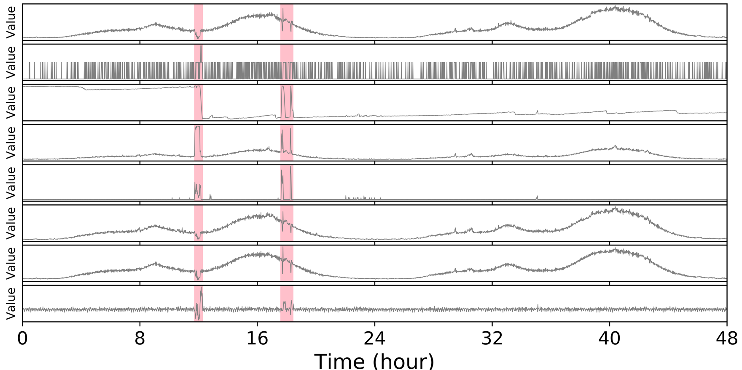
Machine with monitored multivariate time series
TCP Active Opens
TCP Retransmissions
Memory Usage
CPU Load
Disk Write
ETH1 inflow
UDP out
TCP timeout
Anomaly1
Anomaly2
Notes:
在图上，我们可以明显看出两段异常

Slide 9
Motivations
TCP Active Opens
TCP Retransmissions
How to detect the anomalies?
Memory Usage
CPU Load
Disk Write
How to interpret the anomalies?
ETH1 inflow
UDP out
TCP timeout
Anomaly1
Anomaly2
Notes:
异常检测工作的目的是：
在没有异常标注的情况下（即要求我们的算法是无监督的）
第1如何检测多时间序列数据中的异常，第2如何对检测的异常进行结果的解释

Slide 10
Challenges
How to deal with the temporal dependence of multivariate time series ?
How to deal with the stochasticity of multivariate time series ?
How to provide interpretation to the detected entity-level anomalies ?
Notes:
正如我之前介绍，多时间序列异常检测是一个非常重要的问题，但是也存在很多困难和挑战，
第一，相比较离散型数据，时间序列有很强的时序性，我们的算法需要考虑到时间序列中不同数据点之间的时间依赖，包括临近点和较远时间数据点的依赖
第二，由于我们的实体有复杂的软件逻辑，并且与周围的环境，工程师以及其他系统都有联系，因此我们的算法需要考虑到时间序列的随机性
第三，虽然现在基于深度学习的方法对于异常检测有非常好的效果，但是深度学习的方法往往都是比较黑盒的，难以解释的，因此我们的算法需要对异常检测的结果进行解释，即哪些时间序列对这些异常判断的贡献最大?

Slide 11
Related work
Deterministic models | Stochastic based models
LSTM、 LSTM-based Encoder-Decoder ^{[SIGKDD2018,} ^{ICML workshop 2016,} ^{NIPS 2016]} | DAGMM、LSTM-VAE [IEEE Robotics and Automation Letters 2018, ICLR 2018]
Deterministic models without stochastic variables | Ignore the dependence of time series or stochastic variables.
Notes:
对于多时间序列异常检测，这里列举了近年来最先进的一些算法及其缺点
对于现有的算法，我们大致可以分为两大类：确定型模型和随机型模型
确定型模型里面包括LSTM，Seq2Seq等，这些模型里面都没有包括随机变量，即模型只受结构和变量初始化影响，没有随机性和概率性质，因此无法抓取时间序列的随机性
随机型模型包括DAGMM（即auto encoder加上GMM），还有LSTM结合VAE，这些模型要么没有考虑到时间序列的依赖，或者只是简单的将LSTM和VAE结合在一起，没有考虑隐藏层随机变量之间的依赖
因此，上述的方法对多时间序列异常检测没有特别好的效果

Slide 12
Outline
Background
Algorithm
Evaluation
Conclusion
Notes:
接下来，我介绍一下我们算法的结构

Slide 13
OmniAnomaly
WiFiSeer
WiFiSeer
Helps answer the questions
Notes:
为了更好更准确的解决多时间序列异常检测的问题，我们提出一个新的随机循环神经网络算法，名字叫OmniAnomaly

Slide 14
Structure of OmniAnomaly
Offline Model Training
Data Pre-processing
Model
Training
Anomaly
Scores
Threshold
Selection
Multivariate time series data
Threshold
Model
Online
Detection
Anomaly
Score
Anomaly Result
Anomaly Interpretation
Online Anomaly Detection
Notes:
模型整体可以分为两个部分：模型的离线训练和在线的异常检测
首先我介绍一下模型的离线训练部分，我们的输入数据是一段时间的多时间序列数据（例如跨度一个月左右的间隔为1min的数据）
在数据的预处理过程中，首先对数据进行Normalization和slide window的处理，这样我们可以就得到了很多组的归一化后的二维数据矩阵（长宽为时间序列窗口长度和数据的维度），
模型离线训练的目的是学习训练数据集中的正常模式，
在学习这些数据模式的同时，我们可以得到训练数据集中每个数据的分数
利用这些训练数据集的分数，我们可以通过基于极值理论的POT方法得到异常的阈值
在模型的在线检测之前，首先需要对待检测的数据也通过数据预处理的部分得到模型需要的数据格式，
在线检测过程中，我们可以利用训练好的模型对数据进行检测，得到该数据的异常分数
该分数和阈值进行比较，就可以得到最终的异常检测结果
如果该数据被检测为异常，我们的算法会继续对多时间序列的每个维度进行评估，找到对该次异常判断影响最大的TOP-k维度

Slide 15
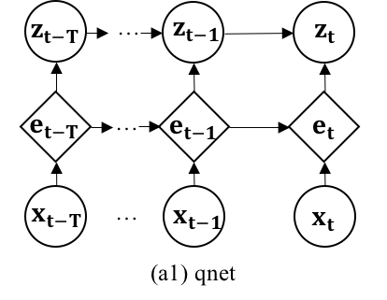
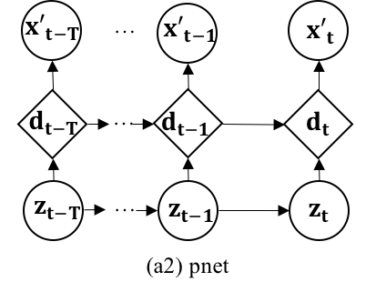
Model Architecture of OmniAnomaly
Notes:
这里首先简单介绍一下我们的模型的结构
我们的模型是深度生成模型，包括pnet和qnet两个部分，pnet目的是生成与输入数据相似的数据，即对输入数据进行重构
qnet的目的是推理拟合pnet的先验，这样是为了得到一个能够表征输入数据的representation Z
接下来，我们详细描述下每个部分的功能

Slide 16















Model Architecture of OmniAnomaly
$${x′}_{t−T}$$
…
$${x′}_{t−1}$$
$${x′}_{t}$$
Reconstructed data
$$d_{t−T}$$
…
$$d_{t−1}$$
$$d_{t}$$
GRU cells for capturing temporal dependence
$$z_{t−T}$$
…
$$z_{t−1}$$
$$z_{t}$$
Stochastic cells for modeling data distribution
$$e_{t−T}$$
…
$$e_{t−1}$$
$$e_{t}$$
GRU cells for capturing temporal dependence
$$x_{t−T}$$
…
$$x_{t−1}$$
$$x_{t}$$
Input Sequence data
Notes:
Xt-T到Xt是我们的输入数据，长度为我们之前数据预处理slide window的窗口长度，每一个数据点的维度等于时间序列的个数
Et是我们的GRU单元，每一个Et的输入是前一个Et-1单元和Xt数据，目的是为了抓取我们当前数据点之前的时间依赖
Zt是我们的随机单元，目的是对数据的分布进行建模，模型的关键是学习一个好的数据表示Z，Z是X的低维表示，Z对数据的正常模式学习的越好，整个模型的效果越好，因此，每个Zt的输入不只有GRU单元的输出，还有Zt-1的输入，这样可以保证Zt在建模时可以获取到更多的数据信息，效果也更好
Dt的部分也是GRU单元，和输入的Et效果一样，只是这里主要面向的是隐藏层变量Zt
最后是得到我们的重构数据X‘

Slide 17
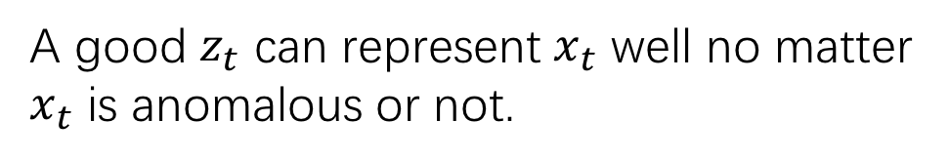



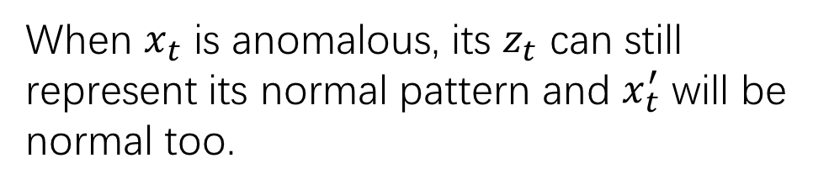
Core idea of OmniAnomaly
$${x′}_{t−T}$$
$${x′}_{t−1}$$
$${x′}_{t}$$
A good $z_{t}$ can represent $x_{t}$ well no matter $x_{t}$ is anomalous or not.
…
Anomaly of $x_{t}$
$$d_{t−T}$$
…
$$d_{t−1}$$
$$d_{t}$$
$$z_{t−T}$$
…
$$z_{t−1}$$
$$z_{t}$$
$$e_{t−T}$$
…
$$e_{t−1}$$
$$e_{t}$$
Fig: 3-dimensional $z_{t}$ of $x_{t}$
Normal data point $x_{t}$
When $x_{t}$ is anomalous, its $z_{t}$ can still represent its normal pattern and $x_{t}^{′}$ will be normal too.
$$x_{t−T}$$
…
$$x_{t−1}$$
$$x_{t}$$
Notes:
这里介绍我们算法的core idea
正如我们刚才所讲的，OmniAnomaly是一个生成模型，模型的关键是为数据X学习一个好的特征表示Z，该特征可以很好的表示X的正常模式
如下图左图所示，我们选择Z的维度是3，这里展示了我们输入数据X的3维Z表示，蓝色的为正常数据的Z，红色的为异常数据的Z，我们可以发现，蓝色和红色的点overlap在一起，说明无论输入数据是正常还是异常，Z都没有很大的差别，我们都可以学习到一个正常的Z
为了更好的证明我们的观察，我们选取了一个正常数据点，该点的Z用五角星表示，然后我们把该数据点扩大很多倍使其变为异常，异常之后该点的Z为十字，我们发现异常点的Z（即十字）在正常点的Z（即五角星）的两倍方差以内，即这两个Z很相似，进一步的说明我们的模型可以很好的学习到X的正常模式Z
因此，当X是异常的时候，他的Z仍旧是正常的，因此重构值X‘也是正常的，这样的话，X’和X的差距就会很大，重构误差也会很大，我们就可以利用重构误差和重构概率检测到其为异常

Slide 18
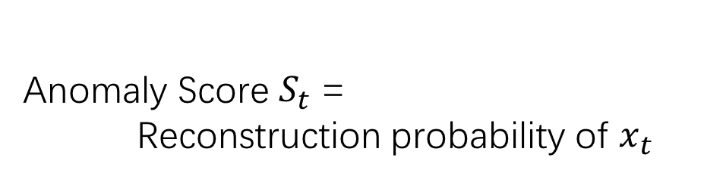
Anomaly detection of OmniAnomaly
Anomaly Score $S_{t}$=
Reconstruction probability of $x_{t}$
$${x′}_{t−T}$$
…
$${x′}_{t−1}$$
$${x′}_{t}$$
$$d_{t−T}$$
…
$$d_{t−1}$$
$$d_{t}$$
> Threshold
$$z_{t−T}$$
…
$$z_{t−1}$$
$$z_{t}$$
Y
N
$$e_{t−T}$$
…
$$e_{t−1}$$
$$e_{t}$$
$$x_{t−T}$$
…
$$x_{t−1}$$
$$x_{t}$$
Normal
Anomalous
Notes:
接下来，我介绍我们的算法如何对判断异常
我们的异常分数S是输入数据的重构概率，即log p theata x given z，
我们的异常阈值是通过基于极值理论的POT方法得到的，POT方法的原理主要是对数据的极值部分进行建模，在我们这里，分数的极小值部分更能反映数据的异常
我们使用POT方法对分数的极小值部分（也就是可能的异常部分）的分数分布进行学习，然后就可以得到异常的阈值
对于任何一个点，如果该点的分数大于阈值，那么该点就被判断为正常，否则，该点就被判断为异常

Slide 19
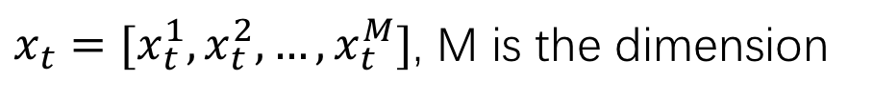
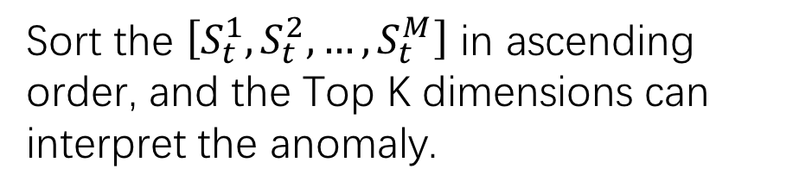

Anomaly detection of OmniAnomaly
$${x′}_{t−T}$$
$${x′}_{t−1}$$
$${x′}_{t}$$
Anomaly Score $S_{t}$=
Reconstruction probability of $x_{t}$
…
$$d_{t−T}$$
…
$$d_{t−1}$$
$$d_{t}$$
$x_{t}=[x_{t}^{1}, x_{t}^{2}, …, x_{t}^{M}]$, M is the dimension
$$z_{t−T}$$
…
$$z_{t−1}$$
$$z_{t}$$
$$S_{t}=\sum_{i=1}^{M}{S_{t}^{i}}$$
$$e_{t−T}$$
…
$$e_{t−1}$$
$$e_{t}$$
Sort the $\left[S_{t}^{1}, S_{t}^{2}, …, S_{t}^{M}\right]$ in ascending order, and the Top K dimensions can interpret the anomaly.
$$x_{t−T}$$
…
$$x_{t−1}$$
$$x_{t}$$
Notes:
对于判断的异常结果，接下来，我继续介绍如何对检测得到的异常进行结果的解释
对于我们的数据Xt，维度为M，代表的是有M个单时间序列曲线
我们的异常分数可以由每个维度数据的分数加和得到，这样的话，我们可以通过每个维度的分数来对异常结果进行解释，维度分数越低，该维度对异常的作用最大，解释力也就越强
在我们的算法中，我们对一个异常点所有维度的异常分数进行降序排列，然后使用TOPK的维度对结果进行解释

Slide 20
Outline
Background
Algorithm
Evaluation
Conclusion
Notes:
现在，我们介绍一下我们算法的效果

Slide 21
Datasets
DataSet name | Number of entities | Number of dimensions | Training set size | Testing set size | Anomaly ratio(%)
SMAP | 55 | 25 | 135183 | 427617 | 13.13
MSL | 27 | 55 | 58317 | 73729 | 10.72
SMD | 28 | 38 | 708405 | 708420 | 4.16
Notes:
首先，我介绍一下论文中算法评估使用的数据，SMAP和MSL是美国NASA的两种飞行器的公开数据集，SMD是我们的服务器数据
每一个数据集都有几十个的实例，数据的维度是25，55，38不等
数据的规模从十几万到一百多万个数据点不等
数据中的异常比例最小约为4%左右，最多为13%左右

Slide 22
F1-best of OmniAnomaly and baselines
Notes:
首先展示的是我们的算法和一些baseline算法在三个数据集和全体数据上的效果
算法1Donut是单时间序列序列异常算法，算法核心是VAE，我们先对所有的单时间序列进行异常检测，然后使用规则对所有的异常结果进行合并来判断最终的实体是否异常：即全量单KPI中只要有M‘个KPI发生异常，我们就认为实体整体异常。我们通过结果计算得到M’对于三个数据集分别为1，10，5。这也说明了对于不同的数据，这个规则是很难完全一致的，是依赖于人的领域知识的。而且，我们发现Donut在MSL数据集上表现的要更差一些，这是因为MSL的维度最多，异常类型也更复杂
DAGMM是对多变量数据进行异常检测的，算法是深度自编码器和GMM相结合，该方法无法对时间序列的时间依赖进行建模，但是，在我们的多时间序列异常检测问题中，很多异常是需要参考时间性质的，因此DAGMM很容易发生误报
LSTM-NDT是使用LSTM对数据进行预测，然后使用实际值和预测值之间的差进行异常判断，这样必须假设数据是可预测的，但是很多时候因为很多因素，数据是不可预测的。而且，LSTM是确定性模型，也无法对时间序列的随机性进行建模
EncDec-AD是seq2seq模型，即encoder的最后一个隐藏变量是decoder的初始变量，当时间序列的维度增多或者长度增加，encoder的最终变量就很难记住所有数据的信息，我们可以看出算法在MSL上的效果比其他两个数据集上差很多，因为MSL的维度很多。除此之外，算法的隐藏层中的单元也是LSTM单元，也无法对时间序列的随机性进行建模
LSTM-VAE是简单的将LSTM和VAE结合在一起，但是该算法没有考虑随机变量层之间的依赖，正如我们之前所说，算法的核心是学习一个好的特征Z，因此我们的算法要表现的更好
我们的算法整体比其他所有的baseline效果要好，在三个数据集上，OmniAnomaly在SMAP上表现为第二好，在MSL和SMD表现的是最好的

Slide 23
F1-best of OmniAnomaly and variants
Notes:
为了更好的分析我们的算法，我们看下我们算法的每一个模块的作用如何
首先，我们算法中是使用GRU来对时间序列的时间依赖进行建模，我们将GRU替换成LSTM和简单的RNN，发现效果会变差一些，这是因为GRU相比较LSTM，只有两个门结构，结构更简单，因此更容易训练，效果更好，GRU和LSTM可以更好的获取到更久远的数据信息，因此比简单的RNN效果更好
我们在算法中对qnet，pnet的随机隐藏层进行了Z变量的连接，我们对比了只在qnet中连接，只在pnet中连接，都没有连接三种方式，发现效果变化很大，说明了为Z提供更多的信息可以帮助训练更好的Z，让模型的效果更好
Planar NF也进一步说明了Z的问题，大部分的深度学习都是假设Z是高斯的，我们假设Z的初始是高斯的，然后使用planar NF来拟合一个更符合真实数据分布的Z，一个更好的Z让我们的模型效果更好

Slide 24
F1 obtained through POT vs. F1-best
Evaluation metrics for OmniAnomaly | SMAP | MSL | SMD
F1 obtained through POT | 0.8434 | 0.8989 | 0.8857
F1-best | 0.8535 | 0.9014 | 0.9620
Notes:
在OmniAnomaly中，我们使用POT算法对异常的分数进行选择，我们将POT选择的阈值与遍历阈值的best F1-score进行对比，发现只有0.3%到7%的差距。这个差距很小，说明POT方法可以帮助选择一个比较合适的阈值

Slide 25
F1-best of OmniAnomaly with different z dimension
Notes:
这里我们展示一下算法在不同的Z维度下的效果，Z过小容易欠拟合，Z过大对模型降维并训练得到一个好的后验帮助就不明显，我们发现，在这三个数据集上Z在3-32中效果都不错，没有发生明显的下滑，因此，我们在OmniAnomaly中选择了效果最好的Z=3

Slide 26
Outline
Background
Algorithm
Evaluation
Conclusion
Notes:
最后，我对我们的工作做个总结

Slide 27
WiFiSeer
WiFiSeer
The first multivariate time series anomaly detection method that deal with explicit temporal dependence among stochastic variables
The first anomaly interpretation approach for stochastic based multivariate time series anomaly detection algorithms
OmniAnomaly
Achieve an overall F1-score of 0.86 in three real world datasets.
The interpretation accuracy is up to 0.89.
Notes:
我们的OmniAnomaly算法是第一个在多时间序列异常检测领域中对模型中随机变量进行准确时间依赖建模的模型
基于随机的异常检测模型，OmniAnomaly也是第一个能对异常检测结果进行解释
OmniAnomaly在三个数据集上整体效果为86%，比目前最好的算法要高9个百分点
OmniAnomaly对于异常检测的结果进行解释评估，准确率高达89%

Slide 28
Lessons for time series data learning
A combination of stochastic deep Bayesian model and deterministic RNN model is necessary
The connection of stochastic variables is necessary and effective
It is necessary to assume non-Gaussian distributions in z-space
Notes:
这里，我们总结下对时间序列学习的lesson，
首先，通过我们的实验，发现将一个深度贝叶斯模型和RNN结合，对于时间序列学习效果更好，因为这样可以很好的对时间序列的时序性和随机性进行建模
第二，通过对Z变量连接的对比实验，发现对模型随机隐藏层的变量连接是很必要的
第三，不假设隐藏层变量的先验是高斯的，而用一个流结构来进行拟合分布效果更好

Slide 29
Lessons for for multivariate time series anomaly detection
Reconstruction-based models are more robust than prediction-based models
It is critical to obtain robust latent representations which can accurately capture the normal patterns of time series
Reconstruction-based stochastic approaches offer an opportunity to interpret the anomalies
Notes:
然后，关于多时间序列异常检测，我也总结了以下几点，
首先，基于重构的模型比基于预测的模型效果更鲁棒，重构类模型是为了学习数据的正常模式，当数据不符合正常模式的时候，即为异常，该模型不关心对数据的可预测性
其次，对于重构类模型，关键是学习一个鲁棒的潜在特征表示，该表示可以学习到数据的正常模式，因此一个模型的好坏主要取决于这个特征的质量
最后，基于重构类的随机模型都可以尝试用我们的这种异常解释方式对结果进行解释

Slide 30
Thanks
su-y16@mails.tsinghua.edu.cn
Notes:
谢谢大家
如果有其他问题也欢迎大家发邮件进行交流

Slide 31
CTF: Anomaly Detection in High-Dimensional Time Series with Coarse-to-Fine Model Transfer
Ming Sun, Ya Su, Shenglin Zhang, Yuanpu Cao, Yuqing Liu, Dan Pei, Wenfei Wu, Yongsu Zhang, Xiaozhou Liu, Junliang Tang
INFOCOM 2021

Slide 32
Outline
Background
Design
Evaluation
Conclusion

Slide 33
Outline
Background
Design
Evaluation
Conclusion

Slide 34
DL Algorithms in the Infra Operation
Advantages
  automation
  robustness
  Saving operator’s labor
Example:
  RNN-VAE for anomaly detection

Slide 35
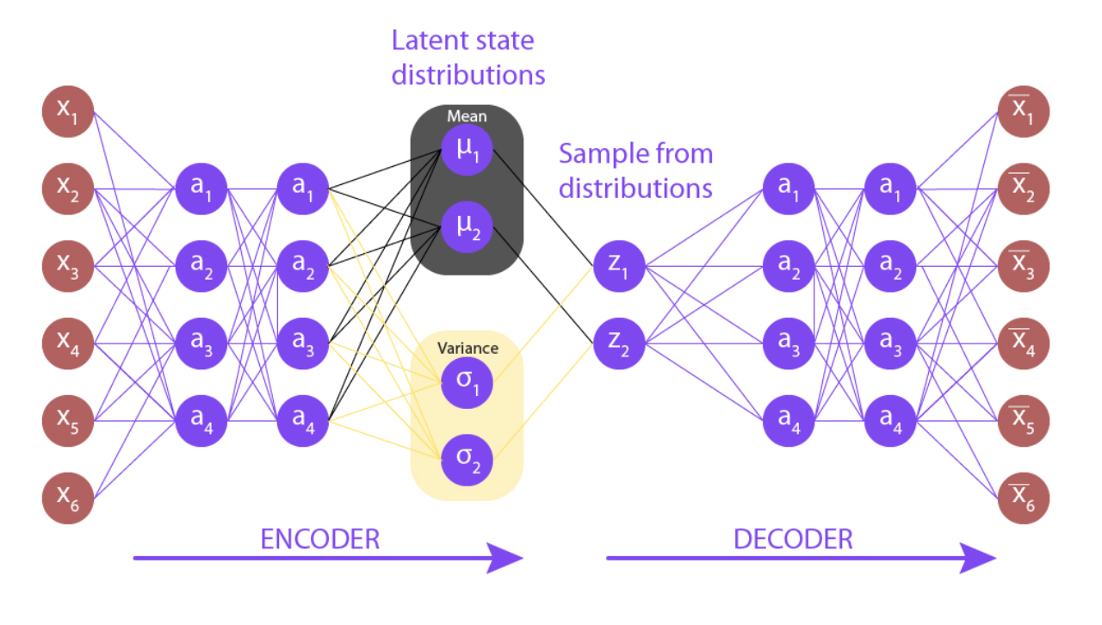
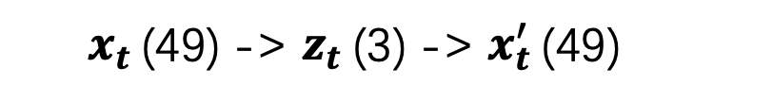
RNN-VAE Based Algorithms
  $x_{t}$(49) -> $z_{t}$(3) -> $x_{t}^{′}$(49)
KPI dimension reduced
Variational Auto-Encoder (VAE)
Network Layers
  RNN: Shallow & general
  Dense layers: Deep & specific
Network architecture of RNN-VAE models at time t

Slide 36
Scalability is the problem for large scale
High-Dimensional Data
  Machines: in millions
  KPI: in tens
  Time: Frequent data query (2880 samples/day)
  One model per machine: time
  10X minutes * 1X million machines
  One model for all: accuracy

Slide 37
Scalability is the problem for large scale
High-Dimensional Data
  Machines: in millions
  KPI: in tens
  Time: Frequent data query (2880 samples/day)
Goal: devise scalable deep learning (DL) algorithms for
large-scale anomaly detection

Slide 38
Intuition and Challenges
Intuition: Cluster Machines first, then run DL for each cluster
Challenge 1: clustering model training
  Clustering cannot run on high-dimensional data
  DL cannot run on whole dataset without clustering
  Solution: Synthetic framework
dependency
Coarse-grained model -> clustering -> fine-grained models

Slide 39
Intuition and Challenges
Intuition: Cluster Machines first, then run DL for each cluster
Challenge 1: clustering model training
  Clustering cannot run on high-dimensional data
  DL cannot run on whole dataset without clustering
  Solution: Synthetic framework
Challenge 2: High dimension of time domain
  Hard to cluster even KPI is compressed
  Solution: compress sequence to z-distribution
dependency

Slide 40
Intuition and Challenges
Intuition: Cluster Machines first, then run DL for each cluster
Challenge 1: clustering model training
  Clustering cannot run on high-dimensional data
  DL cannot run on whole dataset without clustering
  Solution: Synthetic framework
Challenge 2: High dimension of time domain
  Hard to cluster even KPI is compressed
  Solution: compress sequence to z-distribution
Challenge 3: Neural network training method
  Solution: fine-tuning strategy
  Freeze RNN and tune dense layers
dependency

Slide 41
Outline
Background
Design
Evaluation
Conclusion

Slide 42
Framework of model training
Framework of model training

Slide 43
Framework of model training
Sampling strategy:
  Machine sampling
  Time sampling
Framework of model training

Slide 44



Framework of model training
  $x_{t}$ sequence
  $z_{t}$ sequence
  $z_{t}$ distribution
Framework of model training

Slide 45

Framework of model training
  $z_{t}$ distribution
Wasserstein distance
  distance matrix
HAC algorithm
  clustering results
Framework of model training

Slide 46
Framework of model training
Fine-tuning strategy:
  RNN: fixed
  Dense layers: tuned
Framework of model training

Slide 47
System architecture
Data preprocessing
Offline model training
Online anomaly detection
System architecture

Slide 48
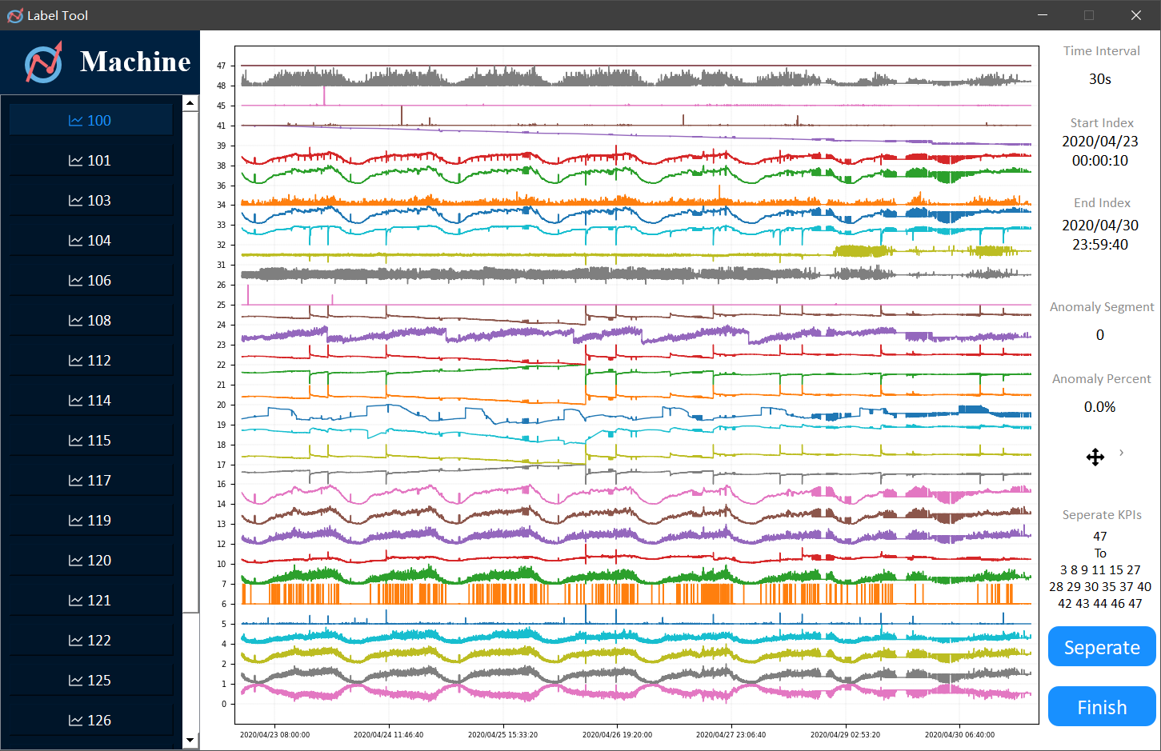
Labeling tools
The interface of the labeling tool

Slide 49
Outline
Background
Design
Evaluation
Conclusion

Slide 50
Dataset & performance metrics
Dataset:
  # Machine entities: 533
  Dimension of each machine entity: 49 KPIs x 37440 time points (frequency: 30s, 13 days)
  Training = first 5 days, Testing = last 8 days
Metrics:
  F1, Precision, Recall: average of all machine entities.
  Model training time

Slide 51
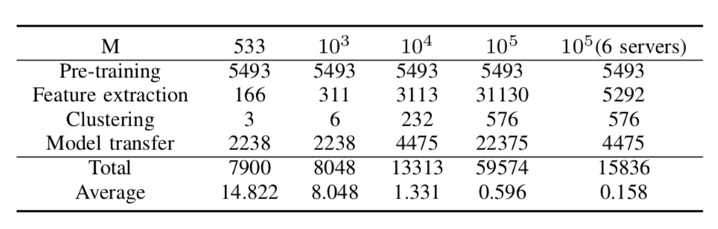
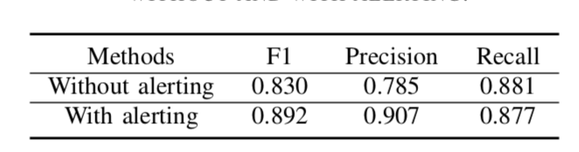
Overall performance
Scalability
  Pre-training: fixed (5493s)
The execution time of each step under different numbers of machine entities
F1, Precision, and Recall scores of CTF without and with alerting

Slide 52
Overall performance
Scalability
  Pre-training: fixed (5493s)
  feature extraction: 0.3s / machine
The execution time of each step under different numbers of machine entities
F1, Precision, and Recall scores of CTF without and with alerting

Slide 53
Overall performance
Scalability
  Pre-training: fixed (5493s)
  feature extraction: 0.3s / machine
  Clustering: much smaller
  Fine-tuning: 448s / model
The execution time of each step under different numbers of machine entities
F1, Precision, and Recall scores of CTF without and with alerting

Slide 54
Overall performance
Scalability
  Pre-training: fixed (5493s)
  feature extraction: 0.3s / machine
  Clustering: much smaller
  Fine-tuning: 448s / model
Effectiveness
  F1: 0.830->0.892
The execution time of each step under different numbers of machine entities
F1, Precision, and Recall scores of CTF without and with alerting

Slide 55
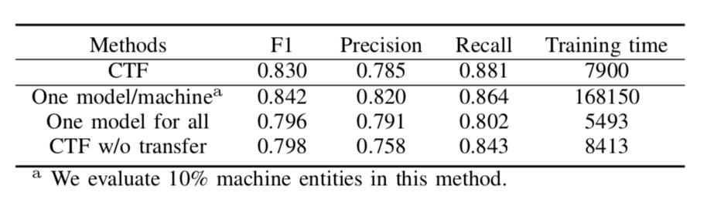
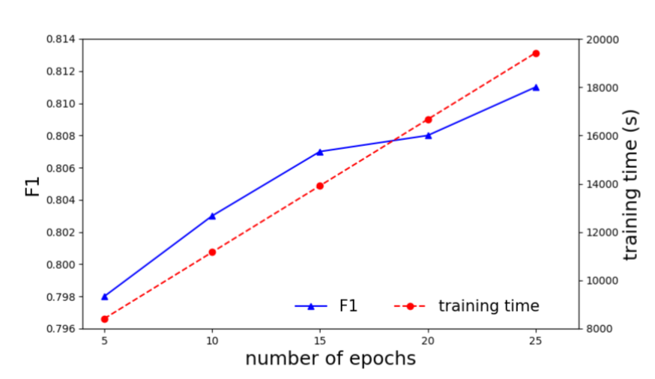
Overall performance
2 hours
vs
2 days
Validating the Synthetic Framework
  One model/machine
  One model for all
  CTF w/o transfer
Comparison with model variations
F1 and training time under different numbers of epochs for CTF w/o transfer

Slide 56
Overall performance
Validating the Synthetic Framework
  One model/machine
  One model for all
  CTF w/o transfer
Comparison with model variations
F1 and training time under different numbers of epochs for CTF w/o transfer

Slide 57
Overall performance
Validating the Synthetic Framework
  One model/machine
  One model for all
  CTF w/o transfer
Comparison with model variations
F1 and training time under different numbers of epochs for CTF w/o transfer

Slide 58
Overall performance
Validating the Synthetic Framework
  One model/machine
  One model for all
  CTF w/o transfer
Comparison with model variations
F1 and training time under different numbers of epochs for CTF w/o transfer

Slide 59
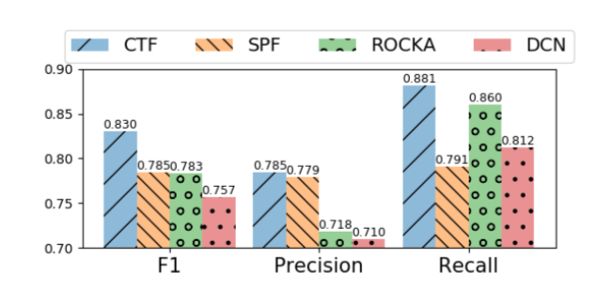
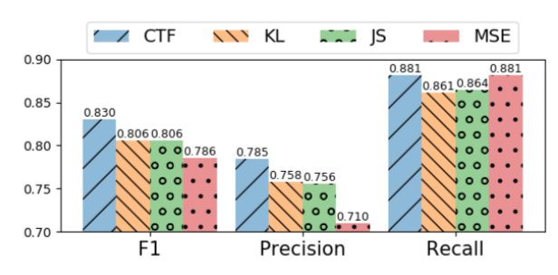
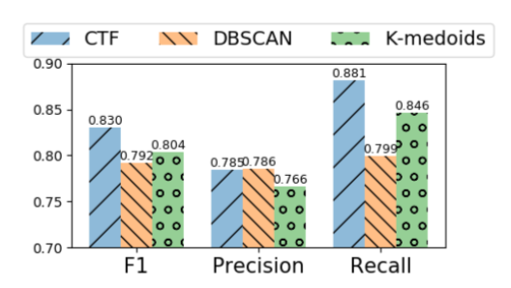
Validating Design Choices
Choice of Clustering Objects
  SPF, ROCKA, DCN
Choice of Distance Measures
  KL divergence, JS divergence, mean squared error
Choice of Clustering Algorithms
  DBSCAN, K-medoids

Slide 60
Outline
Background
Design
Evaluation
Conclusion

Slide 61

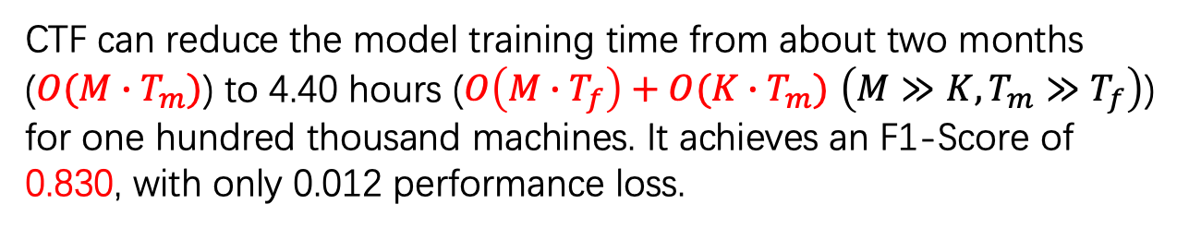
Conclusion
CTF: synthetic framework, high-dimensional time series (machine, KPI, time)
Techniques: $z_{t}$ distribution clustering, model reuse, fine-tuning
Evaluation: CTF scalability and effectiveness
Labeling tool + labeled dataset
CTF can reduce the model training time from about two months ($O(M∙T_{m})$) to 4.40 hours ($O\left(M∙T_{f}\right)+O(K∙T_{m})$ $\left(M≫K,T_{m}≫T_{f}\right)$) for one hundred thousand machines. It achieves an F1-Score of 0.830, with only 0.012 performance loss.

Slide 62
Thank you!
Q & A
sunm19@mails.tsinghua.edu.cn
INFOCOM 2021

